Slide 1
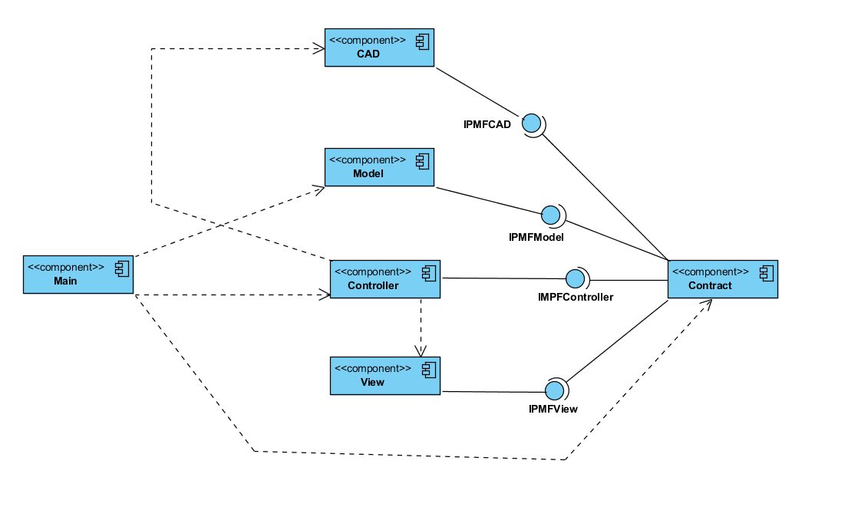
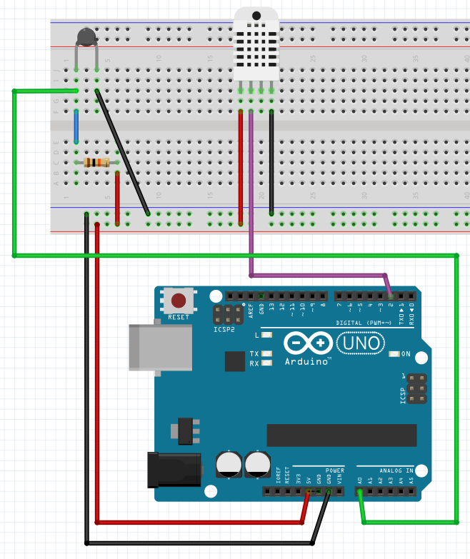
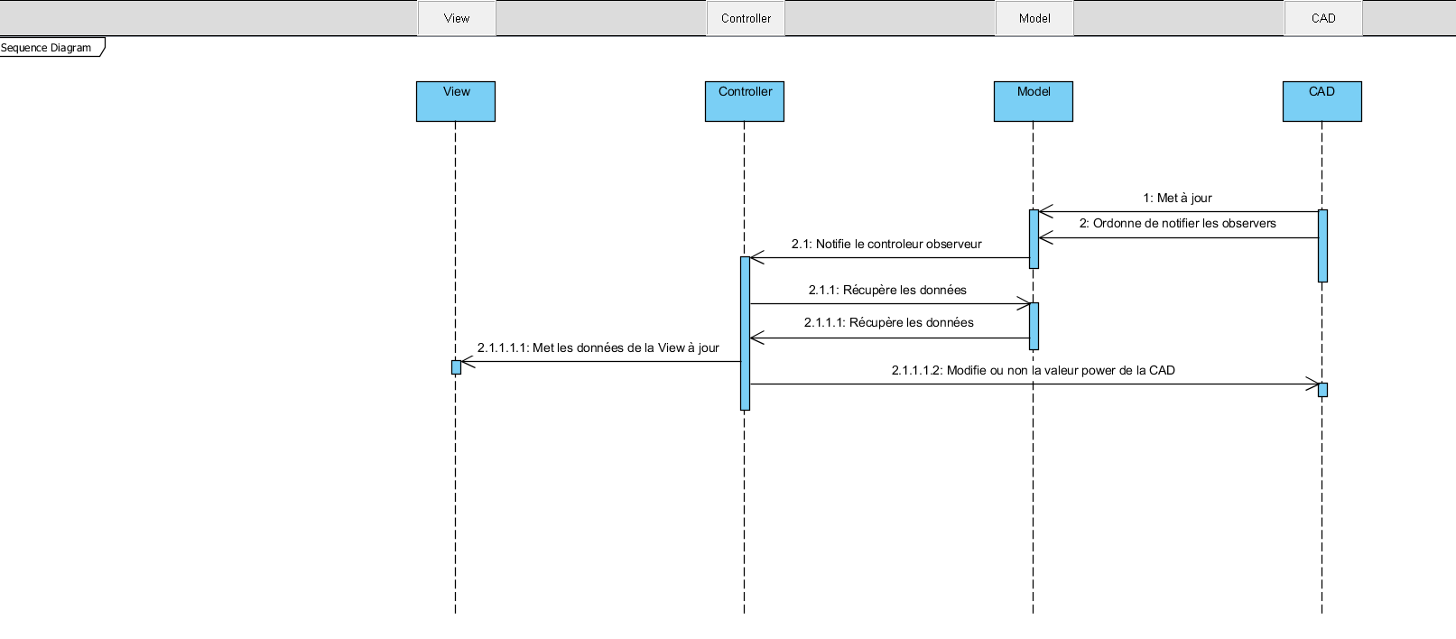
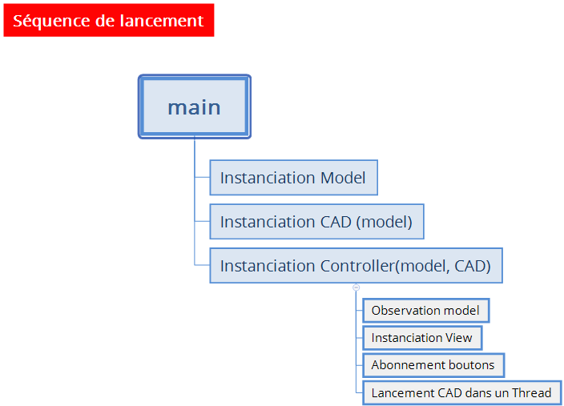
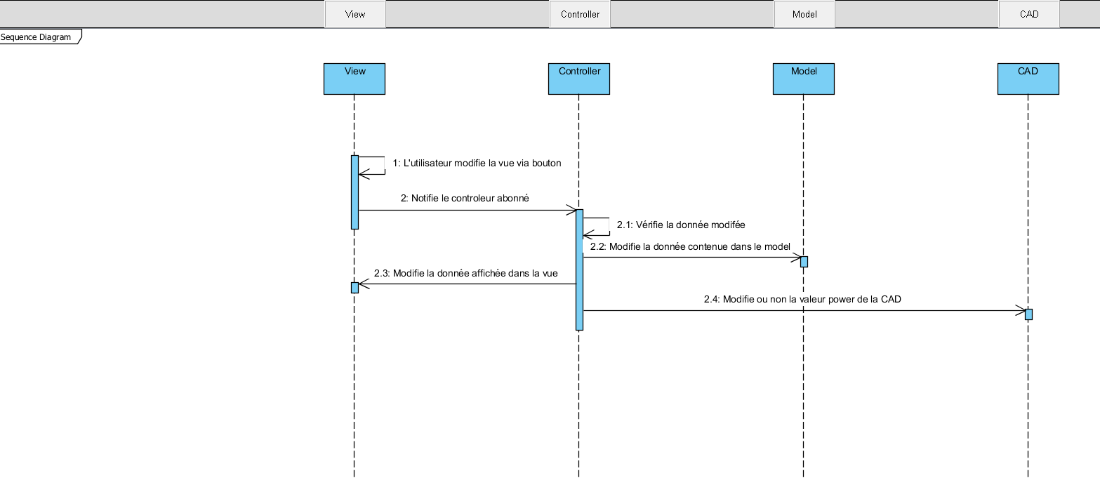
Projet : Pimp My Fridge
Robin MAISANO – Florian VOUTERS
Projet Electronique A2
s
CONCEIVE
DESIGN
Attendus Physiques :
Mini frigo
Régulation de la température
Attendus Applicatifs :
Visualisation de la température intérieure
Visualisation de la température extérieure
Visualisation de la température de consigne
Visualisation de l’humidité
Modification de la température de consigne
Livrables :
Gestion de Projet
OBS
WBS
Planning Prévisionnel
Diagrammes
Cas d’Utilisation
Composants
Classes
Séquence
Documentation
Tests fonctionnels
Application
Mini Frigo
Poster
Rapport de Projet
Diag Composant, Choix Techniques et fonctionnement : Peltier, Pont Diviseur, Sciences
OPPERATE
IMPLEMENTS
Problèmes rencontrés :
Extends – Interface
Communication Arduino
JFreeChart
Bilan
Notes:
Bilan : Gestion de projet toujours aussi longue, mais une meilleure organisation
Réaliser les tests
Mauvaise vision de l’aboutissement du projet, donc les tests unitaires n’ont pas pu être faits.

